Slide 1

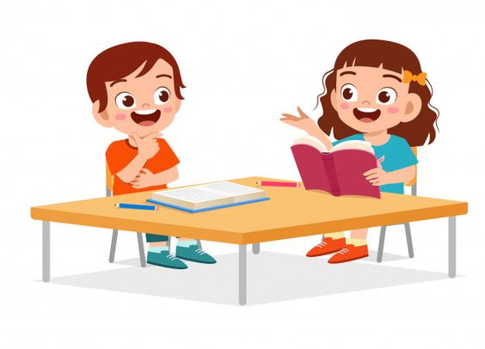
BÀI 1
CHUYỆN BỐN MÙA
TIẾT 4
NÓI VÀ NGHE

Slide 2

Thứ ba ngày 18 tháng 1 năm 2022
Tiếng Việt
Nói và nghe: Chuyện bốn mùa (Tiết 4)

Slide 3




YÊU CẦU CẦN ĐẠT
- Kể lại được từng đoạn của câu chuyện dựa theo tranh và câu hỏi gợi ý
3
4

Slide 4
KHỞI ĐỘNG

Slide 5
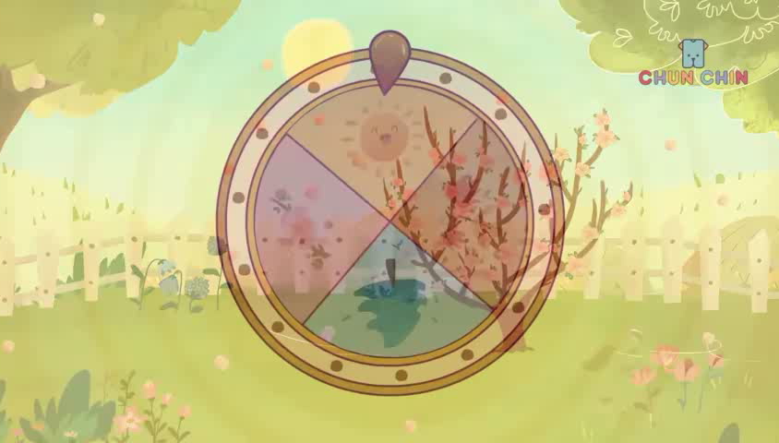

Slide 6
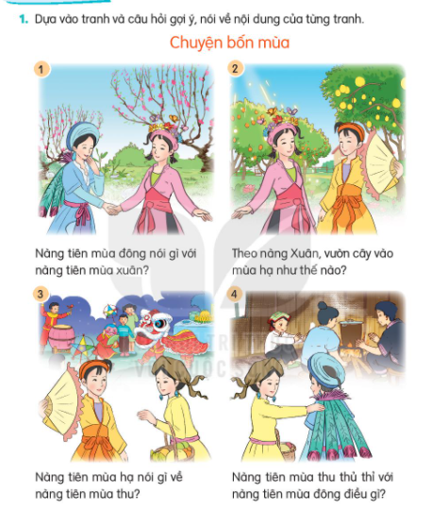

Slide 7
2. Kể lại từng đoạn của câu chuyện theo tranh.

Slide 8
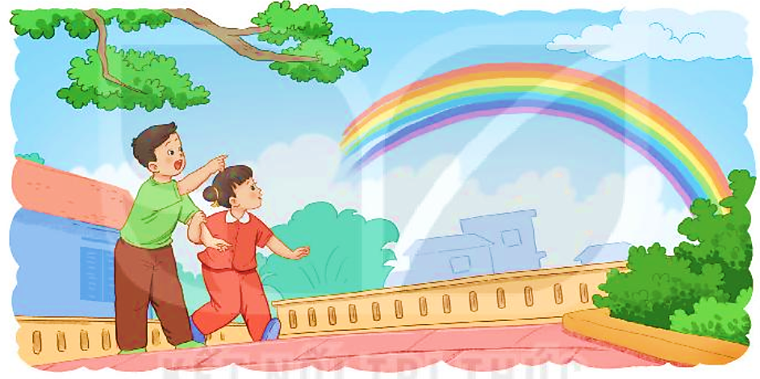

Ý NGHĨA CÂU CHUYỆN
Mỗi mùa xuân, hạ, thu, đông đều có vẻ đẹp riêng, đều có ích cho cuộc sống

Slide 9
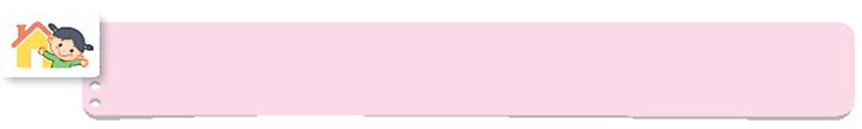
Nói với người thân về nàng tiên em thích nhất trong câu chuyện trên.

Slide 10
YÊU CẦU CẦN ĐẠT
- Kể lại được từng đoạn của câu chuyện dựa theo tranh và câu hỏi gợi ý
3
4

Slide 11
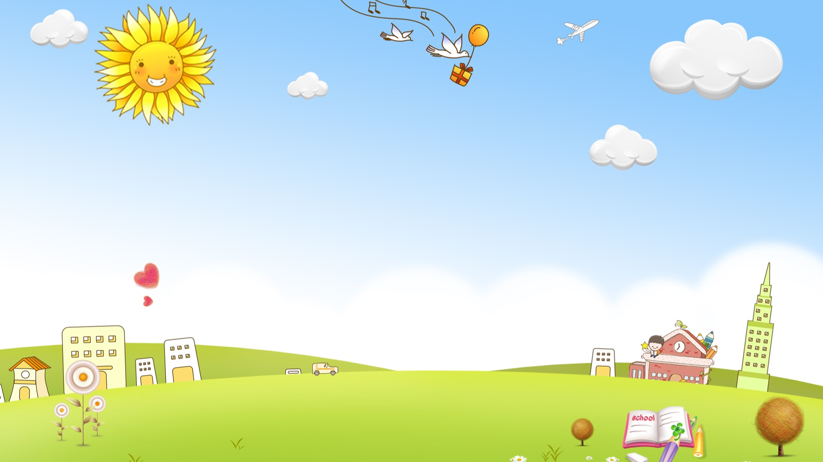
CHÚC CÁC CON
CHĂM NGOAN HỌC GIỎI

